Slide 1
使用javascript构建Web应用
MV*模式在web前端中的应用

Slide 2
Javascript基础回顾
Javascript全家都是对象
闭包
原型链
作用域
命名空间概念
…

Slide 3
全新web开发之旅

Slide 4
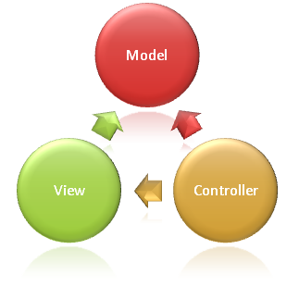
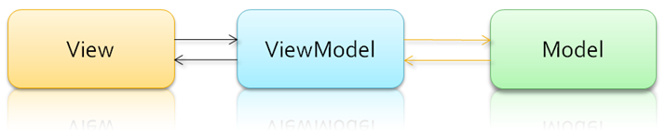
什么是MV*？

Slide 5
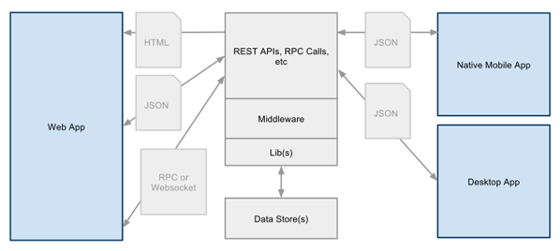
Single page application
“Web应用设计趋势——利用JavaScript访问核心API将多页的Web应用转换成单页的应用。”

Slide 6
单页Web应用程序的优点：
首先，最大的好处是用户体验，对于内容的改动不需要加载整个页面。这样做好处颇多，因为数据层和UI的分离，可以重新编写一个原生的移动设备应用程序而不用（对原有数据服务部分）大动干戈。
单页面Web应用层程序最根本的优点是高效。它对服务器压力很小，消耗更少的带宽，能够与面向服务的架构更好地结合。

Slide 7





论剑Javascript MVC框架

